Slide 1
Государственная услуга по учёту лиц, относящихся к коренным малочисленным народам Российской Федерации
(6 шагов для включения в Реестр (список лиц) коренных малочисленных народов Российской Федерации)

Slide 2
Нормативные документы:
Федеральный закон "О гарантиях прав коренных малочисленных народов Российской Федерации" от 30.04.1999 № 82-ФЗ
Постановление Правительства РФ от 23 сентября 2020 г. № 1520 “Об утверждении Правил ведения списка лиц, относящихся к коренным малочисленным народам Российской Федерации, предоставления содержащихся в нем сведений, а также осуществляемого в связи с его ведением межведомственного взаимодействия”
Постановление Правительства РФ от 24 марта 2000 г. № 255 "О Едином перечне коренных малочисленных народов Российской Федерации«
Распоряжение Правительства РФ от 08.05.2009 № 631-р «Об утверждении перечня мест традиционного проживания и традиционной хозяйственной деятельности коренных малочисленных народов Российской Федерации и перечня видов традиционной хозяйственной деятельности коренных малочисленных народов Российской Федерации»
Приказ ФАДН России от 29.05.2020 № 65 "Об утверждении административного регламента предоставления государственной услуги по учету лиц, относящихся к коренным малочисленным народам Российской Федерации"

Slide 3
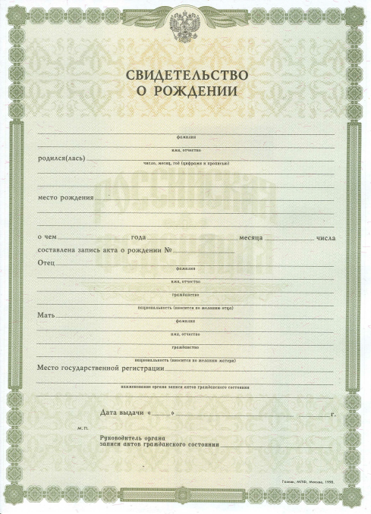
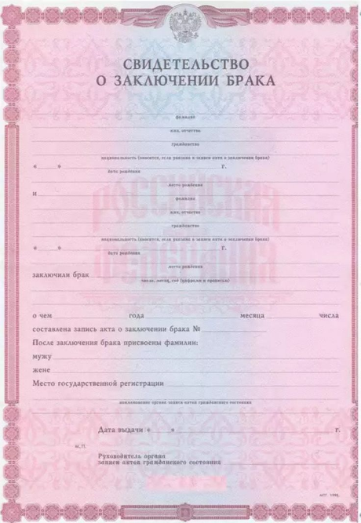
Перечень документов для получения государственной услуги:
Заявление о внесении в список лиц, относящихся к коренным малочисленным народам Российской Федерации
Подлинник или нотариально заверенная копия документов, содержащих сведения о национальности гражданина
ВНИМАНИЕ!!!
Документами, содержащими сведения о национальности, признаются следующие:
Свидетельство о государственной регистрации акта гражданского состояния (свидетельство о рождении, о браке и т.д.)
Официальные документы, содержащие сведения о национальности гражданина, в том числе выданные до 20.11.1997 (справки, вкладыши, свидетельства и др.)
Архивные документы (материалы)
Документы, содержащие сведения о национальности родственника гражданина по прямой восходящей линии (в т. ч. выданные до 20.11.1997), а также документы, подтверждающие родственные отношения с указанным лицом

Slide 4
ШАГ ❶: ПОЛУЧИТЬ БЛАНК ЗАЯВЛЕНИЯ
Зайти на сайт Администрации Ленинградской области, перейти в раздел «Учёт лиц, относящихся к коренным малочисленным народам Российской Федерации».
Скачать ЗАЯВЛЕНИЕ о внесении в список лиц, относящихся к коренным малочисленным народам Российской Федерации
Изучить ОБРАЗЕЦ ЗАПОЛНЕНИЯ ЗАЯВЛЕНИЯ

Slide 5
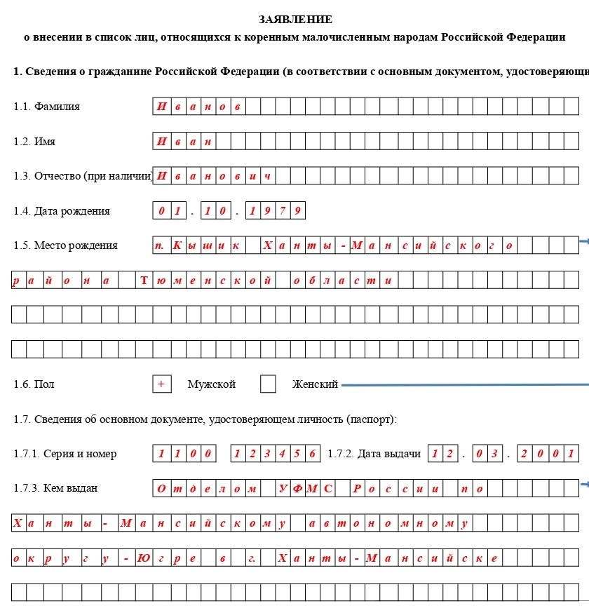
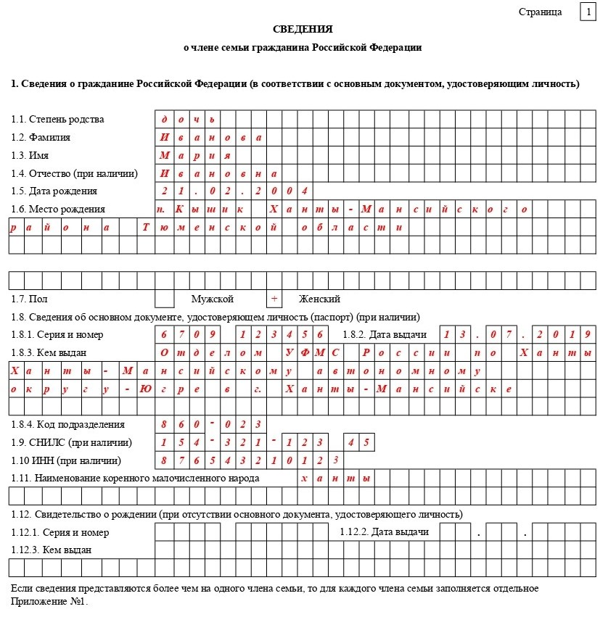
ШАГ ❷: ЗАПОЛНИТЬ И ПОДПИСАТЬ
Заявление о внесении в список лиц, относящихся в коренным малочисленным народам РФ
Приложение № 1 к заявлению (заполняется отдельно на каждого члена семьи)

Slide 6
ШАГ ❸: ЗАВЕРИТЬ ДОКУМЕНТЫ, ПОДТВЕРЖДАЮЩИЕ НАЦИОНАЛЬНУЮ ПРИНАДЛЕЖНОСТЬ
Нотариально заверять документы НЕ ТРЕБУЕТСЯ в следующих случаях:
При предъявлении подлинников документов лично в ФАДН России
При предоставлении документов через МФЦ
Нотариально заверять документы ОБЯЗАТЕЛЬНО в следующих случаях:
При направлении Почтой России в ФАДН России

Slide 7
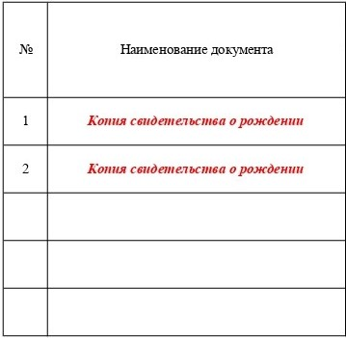
ШАГ ❹: ПОДГОТОВИТЬ ДОКУМЕНТЫ ДЛЯ ПРЕДОСТАВЛЕНИЯ ЛИЧНО ИЛИ НАПРАВЛЕНИЯ ПОЧТОЙ РОССИИ
Заполнить и прошить:
Документы, содержащие более одного листа, направляемые по почте или предоставляемые в ФАДН России лично, должны быть прошиты, пронумерованы и заверены подписью заявителя. Прошивка документов осуществляется в правом верхнем углу прочной нитью или скобкой. На оборотной стороне последнего листа наклеивается наклейка с надписью «прошито, пронумеровано, и кол-во листов».
При подаче в МФЦ документы не прошиваются!!!

Slide 8
ШАГ ❺: НАПРАВИТЬ ДОКУМЕНТЫ ДЛЯ ПОЛУЧЕНИЯ ГОСУДАРСТВЕННОЙ УСЛУГИ
Способ ① | Способ ② | Способ ③
Личная подача документов в ФАДН России Адрес: 125039, Москва, Пресненская набережная, д. 10, стр. 2 | Направление документов через Почту России в ФАДН России Адрес: 125039, Москва, Пресненская набережная, д. 10, стр. 2 | Предоставление документов в МФЦ Ленинградской области Адрес: по месту нахождения филиалов и подразделений МФЦ Ленинградской области

Slide 9
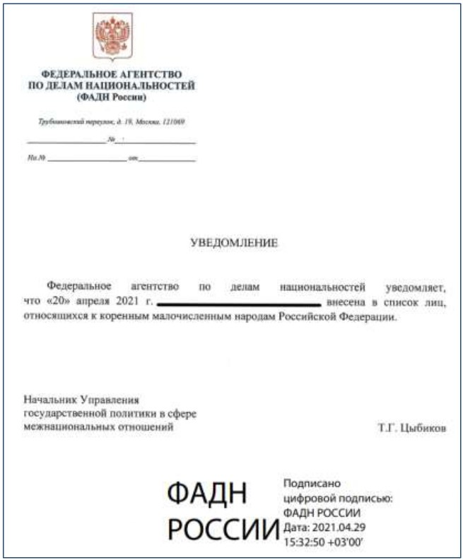
ШАГ ❻: ПОЛУЧИТЬ УВЕДОМЛЕНИЕ О ВКЛЮЧЕНИИ В РЕЕСТР
ФАДН России по итогам оказания государственной услуги направляет гражданину
УВЕДОМЛЕНИЕ О ВКЛЮЧЕНИИ В РЕЕСТР

Slide 10
РЕЗУЛЬТАТ ВКЛЮЧЕНИЯ В РЕЕСТР
После включения в Реестр подтверждать национальную принадлежность БОЛЬШЕ НЕ ПОТРЕБУЕТСЯ
Включение в Реестр УПРОСТИТ оформление мер государственной поддержки

